Slide 1
PyQT проект: Генератор мемов
Киселев Артемий Кириллович

Slide 2
Тема проекта
Давно хотели создать свой мем? Тогда вам поможет новый Meme Generator, созданный на PyQT с использованием Pillow
Вы можете создать свой мем, или использовать готовый шаблон и просто заполнить его
Сохраните свой мем куда угодно в формате .png, .jpg или .jpeg
Можете даже скопировать картинку в буфер обмена!

Slide 3
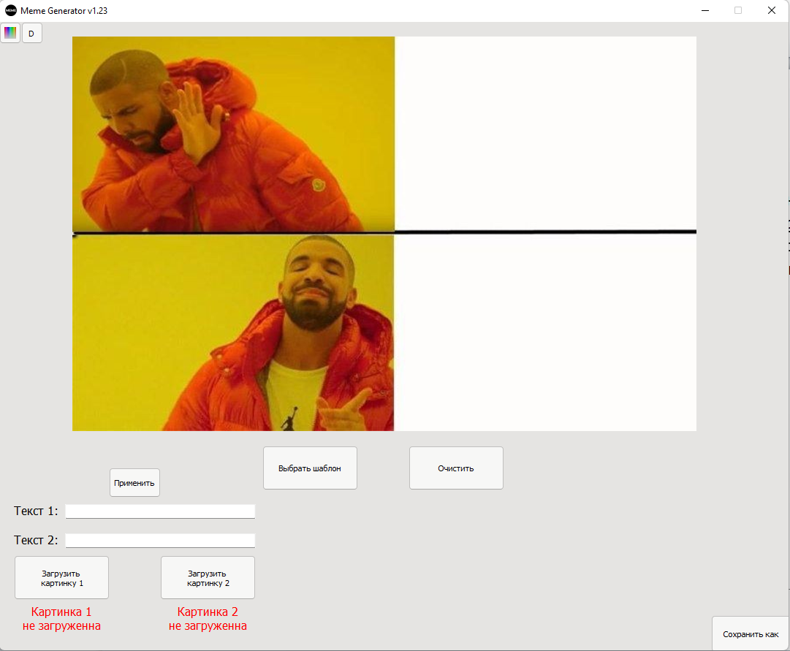
Интерфейс
Главное окно программы выглядит вот так
Давайте разберём интерфейс
Посередине изначально будет виден черный прямоугольник, который будет отображать создаваемый мем
Поля Текст 1, Текст2, Картинка1, Картинка2 будут служить данными для создания мема
Кнопка применить пересоздаст мем и отобразит изменения
Кнопка сохранить сохранит ваш мем, при условии того, что вы изменили шаблон
Кнопки вверху отвечают за задний фон приложения (Можете выбрать его на свой вкус!). Если надоест – кнопка ‘D’ вернет цвет по-умолчанию
Кнопка выбрать шаблон ведет нас на окно выбора шаблонов

Slide 4
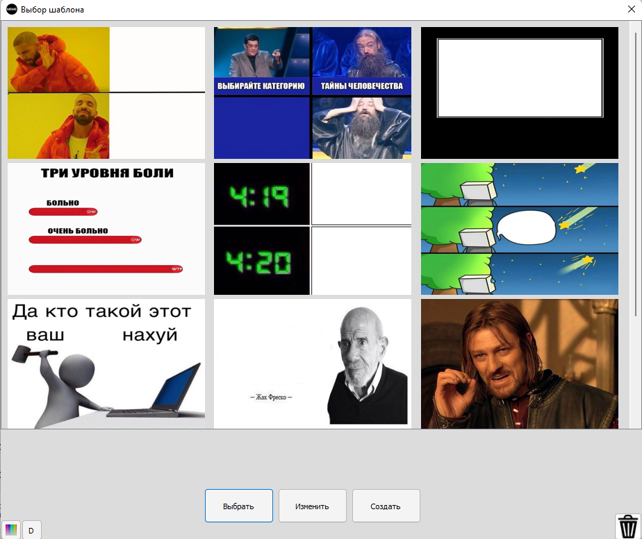
Выбор шаблона
Разберем окно выбора шаблона.
В нем вы можете листать существующие шаблоны.
Есть 2 типа шаблонов: Базовые и Пользовательские.
Базовые прописаны в самой программе и не могут быть удалены (но вы всё ещё можете их изменить)
Пользовательские создаются с помощью кнопки создать и небольшого помощника создания шаблонов. Также они могут быть полностью изменены и удалены
Все шаблоны хранятся в виде данных в базе данных формата sqlite 3
Также есть кнопки управления фоновым цветом
Кнопки изменить, создать и удалить отвечают за работу с шаблоном

Slide 5
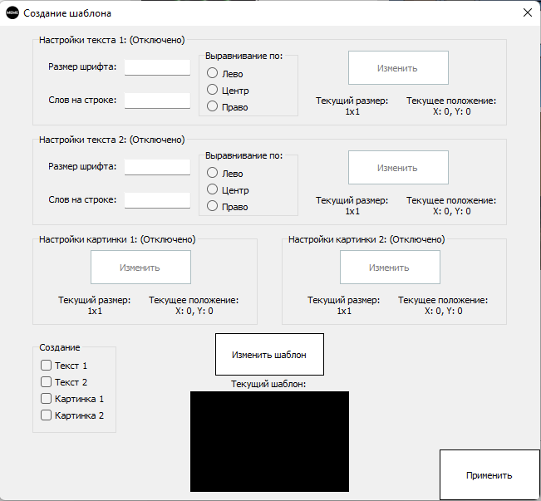
Создание/редактирование шаблона
Интерфейс, быстро пробегусь по полям:
Размер шрифта - размер вставляемого шрифта (1 ~ 299)
Слов на строке - сколько максимум слов (считая союзы) может находиться на строке (0 ~ 10, 0 - нет ограничения)
Выравнивание по Лево/Центр/Право - текст будет выравниваться по выбранной стороне в заданном боксе
Изменить шаблон – меняет основную картинку
Создание – появляется только в режиме создания, включает/выключает поля выше
Размер и позиция – отображают размер и позицию бокса изображения, изменить значения с помощью кнопки изменить

Slide 6
Выбор области
При входе в редактор выбора области картинка развернется на весь экран
Красный прямоугольник – текущая выбранная область
Зеленый прямоугольник – создается после 2ух кликов по картинке, отображает новую область
Кнопка очистить – убирает зеленый прямоугольник и позволяет создать его заново
Кнопка применить – сохраняет область и изменяет данные

Slide 7
Сохранение мема
Вы можете сохранить мем 3 путями:
Первый и самый очевидный – кнопкой «Сохранить как», выбираете место назначение, имя и формат файла
Второй же «ручной» метод:
Сгенерированный мем находится в папке
программы «Images/Output/output.png»
Но если вы хотите изменить разрешение
например на jpeg – воспользуйтесь первым
способом
И третий – кнопка «copy», копирует картинку в буфер обмена

Slide 8
Использованные технологии
Для проекта я использовал конечно же PyQT5, куда без него
Также основную работу выполняет Pillow – редактирует изображение
Sqlite3 хранит данные о шаблоне в базе данных
Win32clipboard – для сохранения картинки в буфер обмена
Shutil – копирование файлов

Slide 9
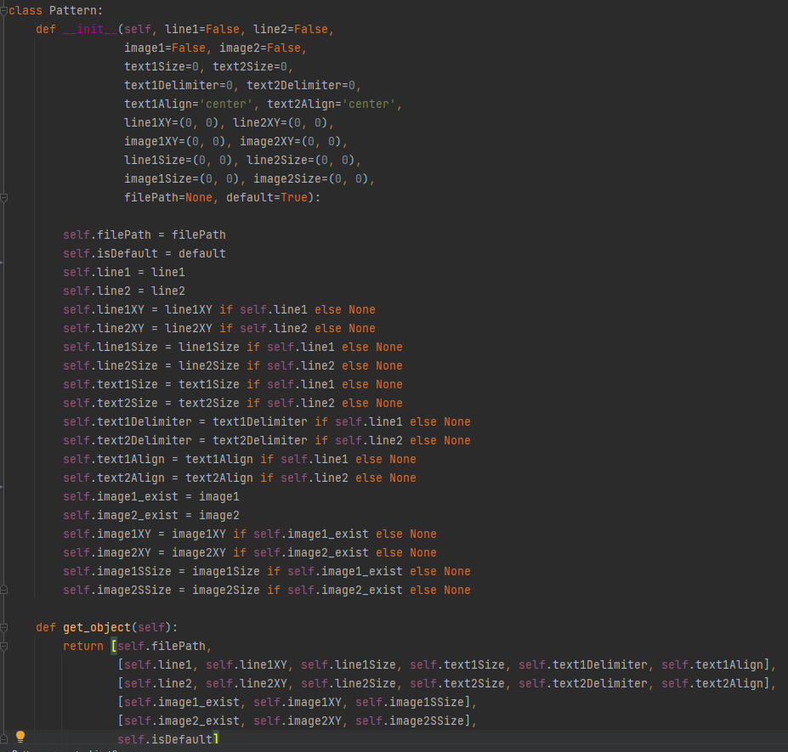
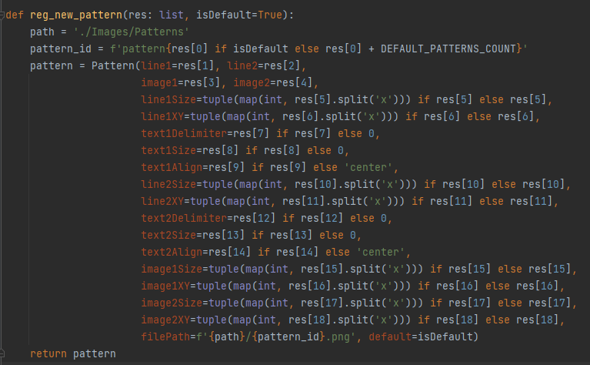
Настройки каждого шаблона находятся в классе Pattern, и регистрируются при запуске приложения или изменения базы данных

Slide 10
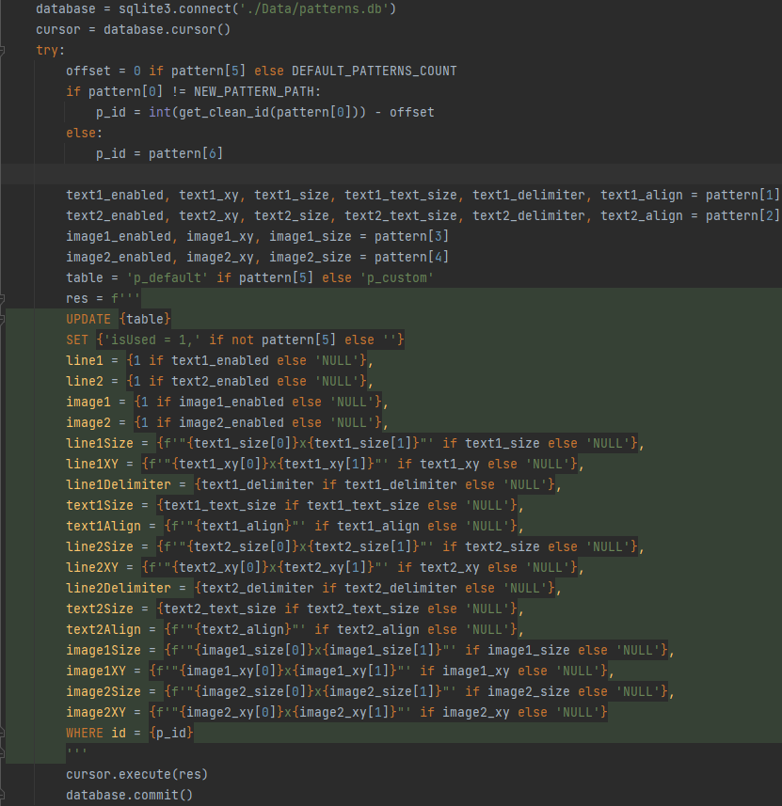
Запрос на изменение базы данных генерируется автоматически из экземпляра класса Patttern

Slide 11
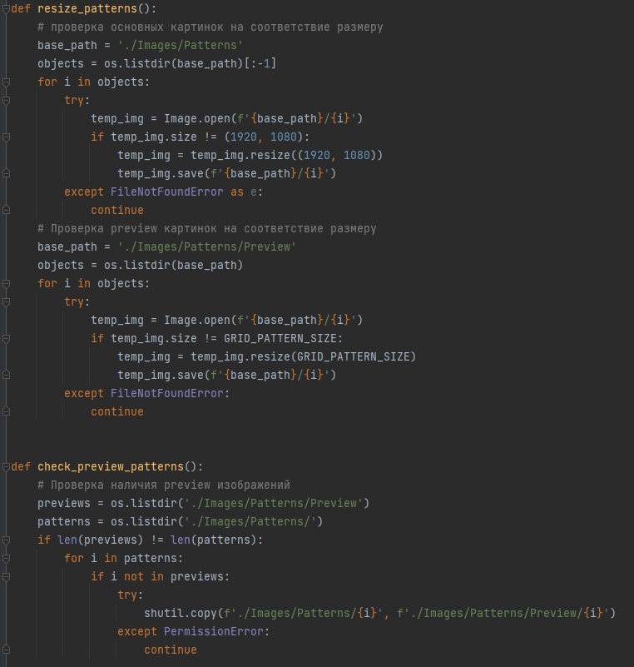
Также есть алгоритм, который проверяет, все ли картинки шаблонов на месте, и правильного ли они разрешения

Slide 12
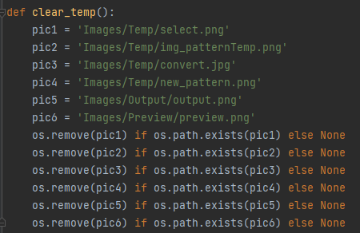
Удаляет временные файлы с папки

Slide 13
Спасибо за внимание!
Давайте я покажу вам всё это на практике!

